Slide 1
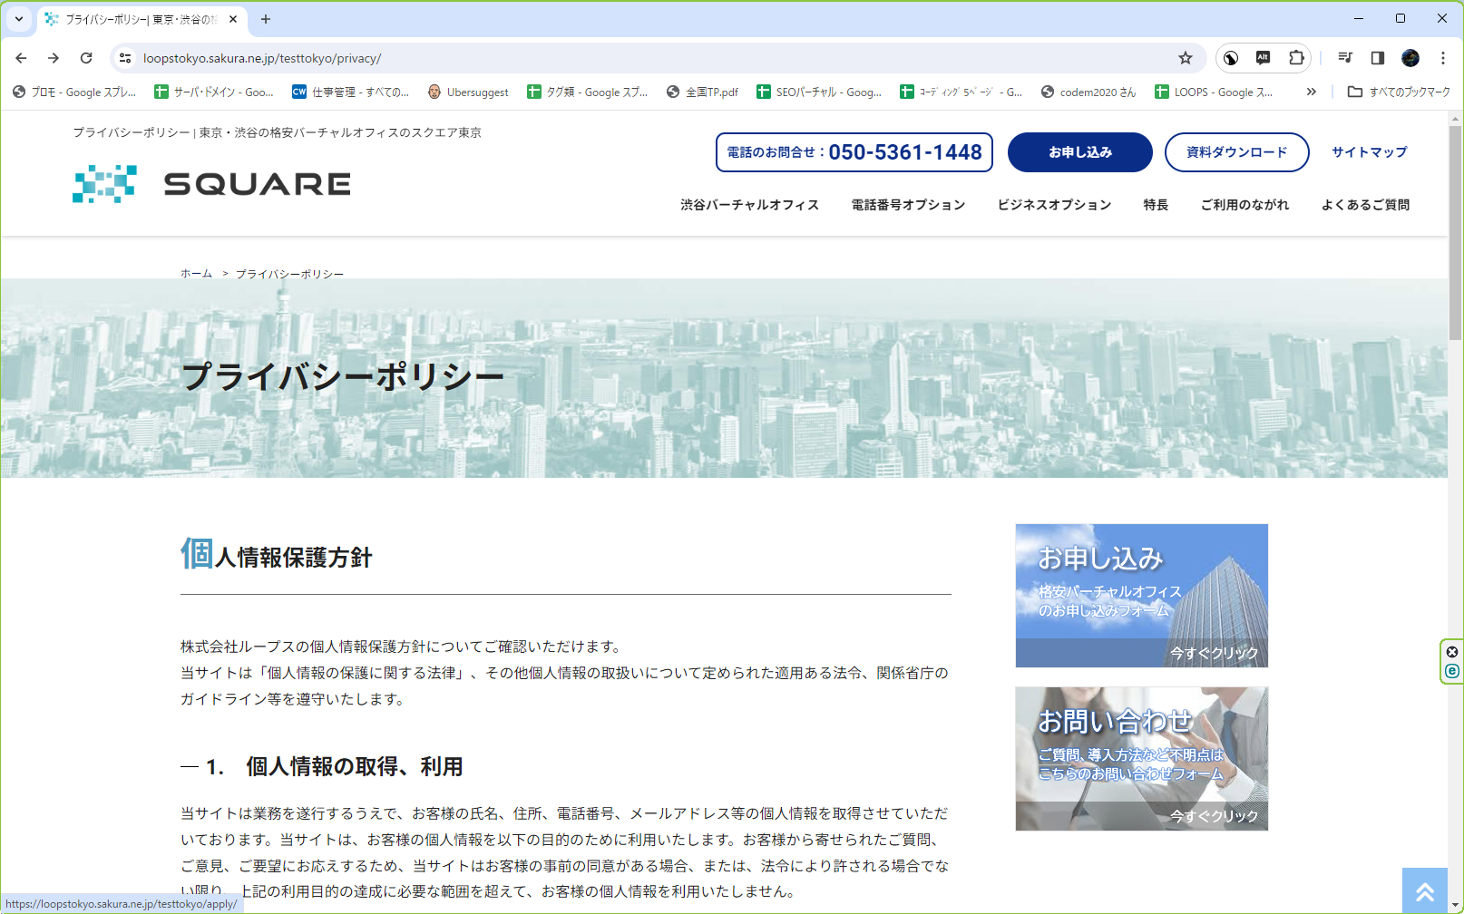
共通
４PX
左に移動
電話問い合わせ

Slide 2
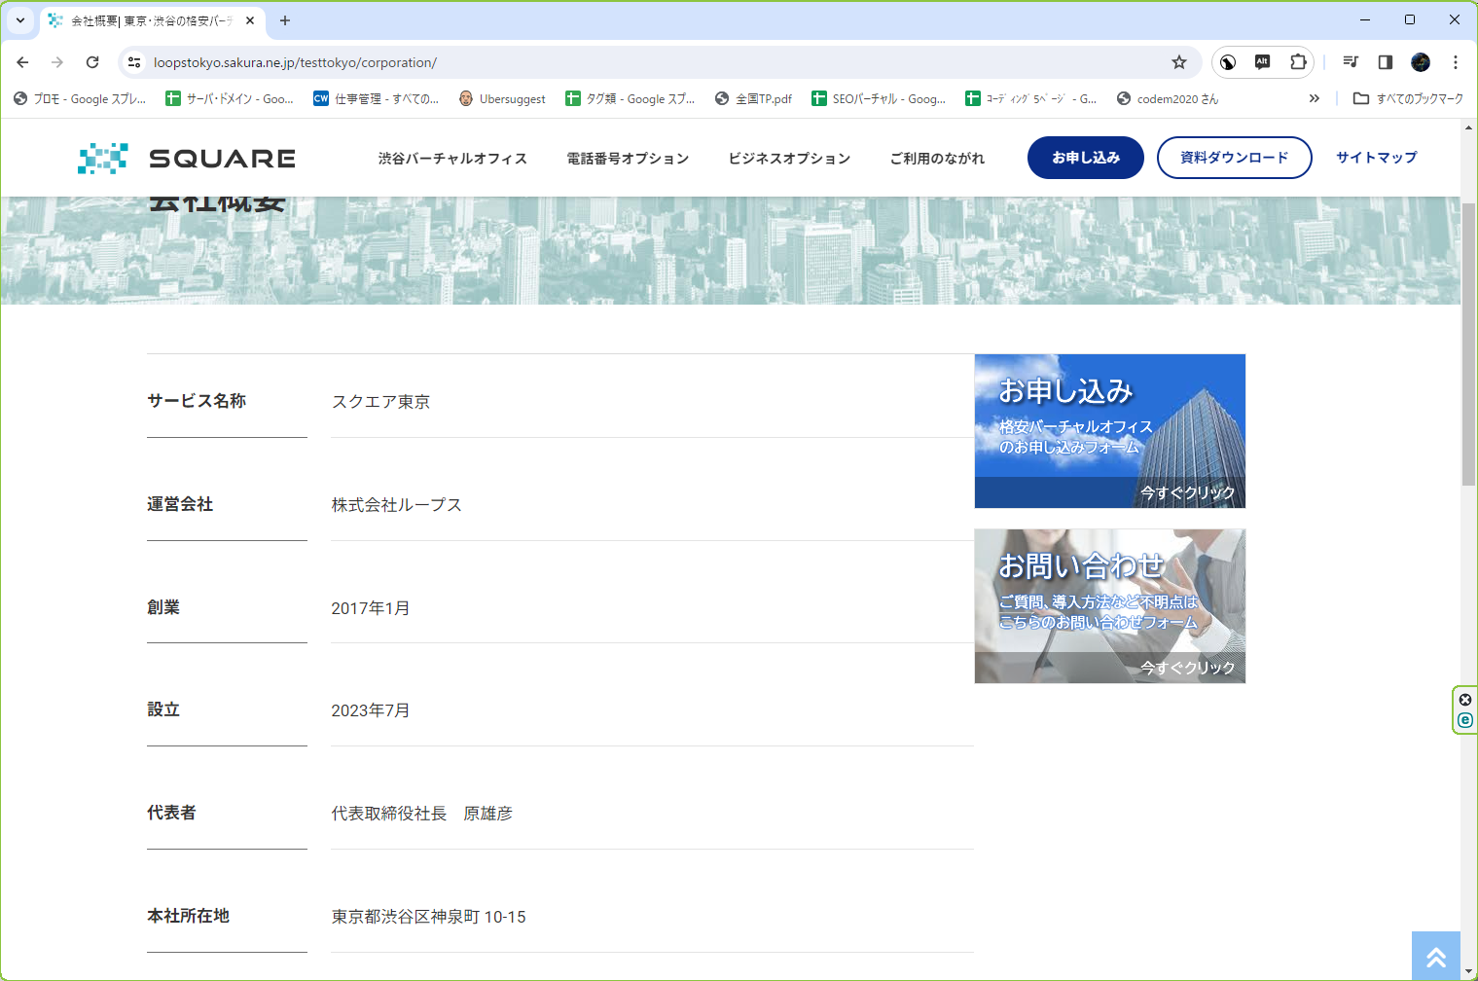
スクロール時
１PX下に移動
＆
ボタン間８PX右につめる

Slide 3
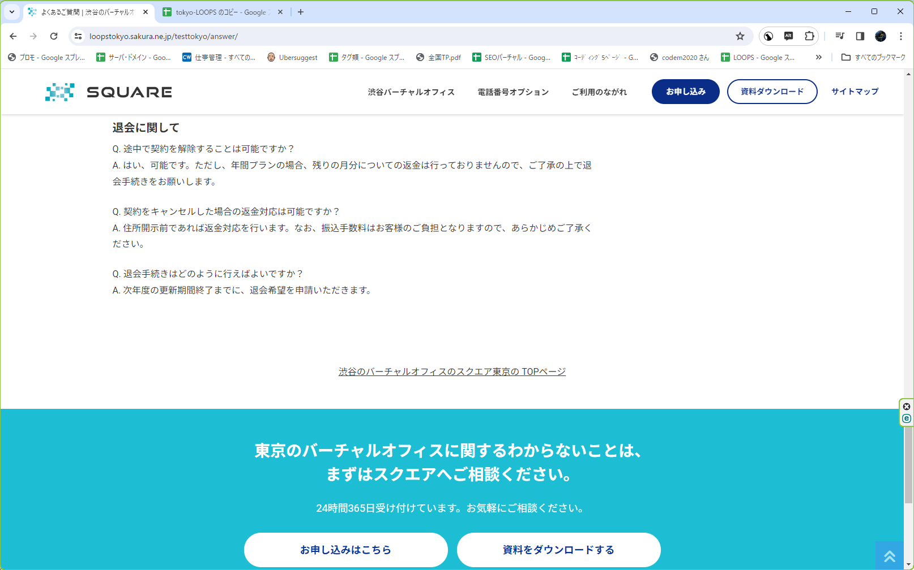
共通
下記URLの
下部バナー
https://www.xn--dckn0c3a4e6a4gwc5hp749bmoua.jp/about-application/
/bnr-pc.png
を設置ください。
バナー上下の余白はURLのものを
参照下さい
リンクは
申し込みページ
ALTは 3ヶ月無料キャンペーン
なお画像はすべてimg数値タグを
すべていれてください
バナー

Slide 4
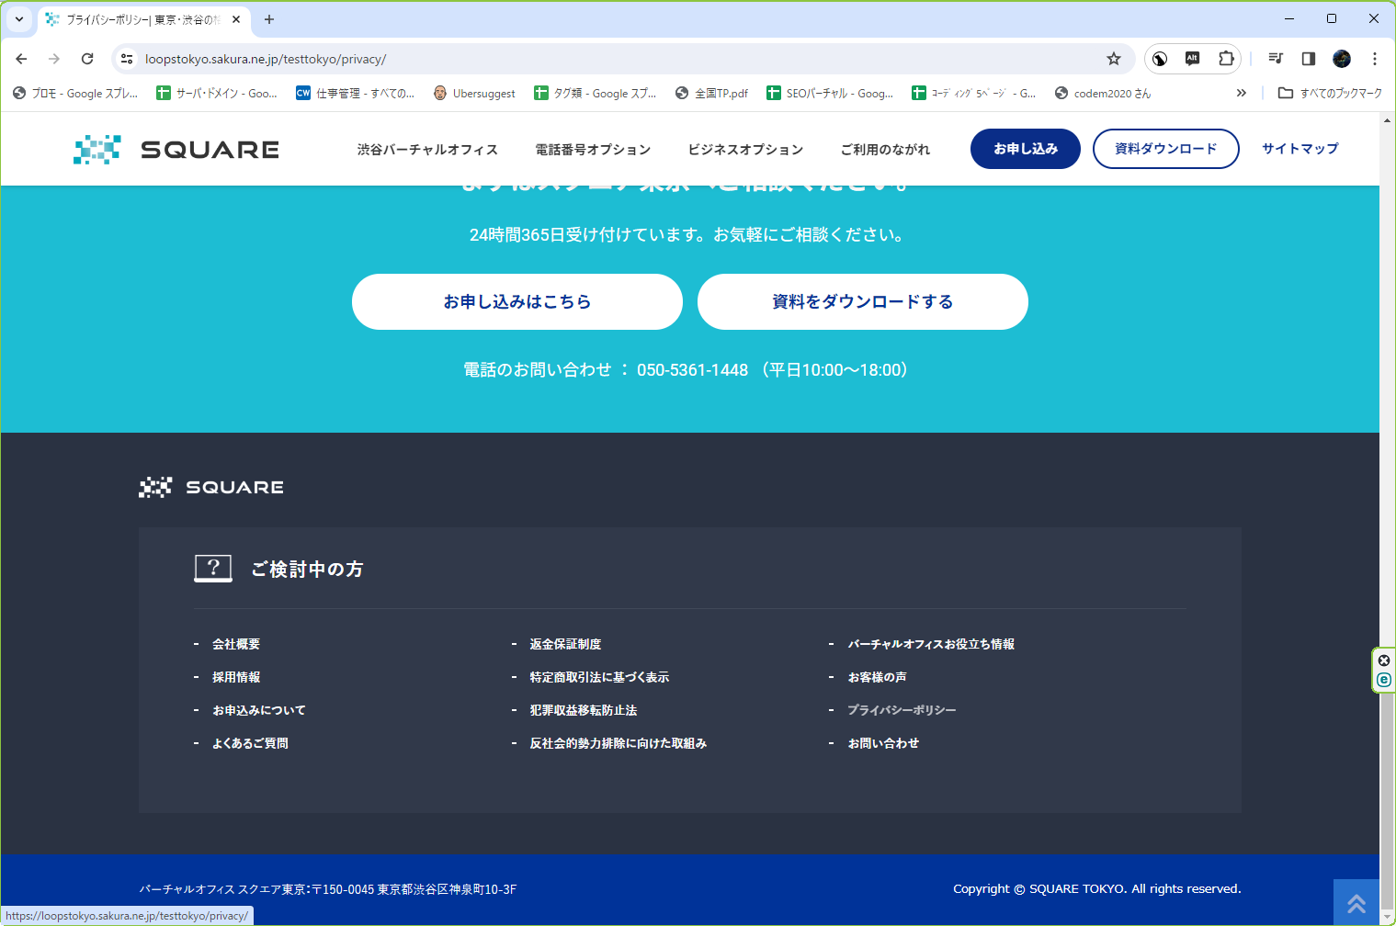
共通
お申し込みについて

